Slide 1





Comunidad Digital en Facebook con 5 mil usuarios orgánicos
Pagina de Facebook con 1,662 seguidores e interacción de 98,206 usuarios el ultimo trimestre, de los cuales únicamente el 36% son resultado de campañas pagas.
Nuestros contenido genera aprox. 266,425 mil impresiones virales trimestrales.
9,801 impresiones trimestrales en Twitter | incremento del 47% en la tasa de interacción | 383 seguidores
Atención a Afiliados en WhatsApp bussines + Grupo informativo de WhatsApp
Av. Palmas Norte #125, Col. Bella Vista,
C.P. 62140 Cuernavaca Morelos
Tel:(777) 241 83 80 / 2418626
Shantal Hernández Villaseñor
Presidente CANACINTRA
Delegación Morelos

Slide 2
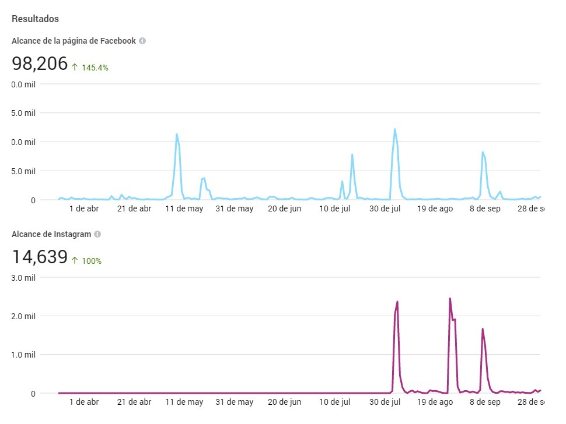
Av. Palmas Norte #125, Col. Bella Vista,
C.P. 62140 Cuernavaca Morelos
Tel:(777) 241 83 80 / 2418626
Shantal Hernández Villaseñor
Presidente CANACINTRA
Delegación Morelos

Slide 3


Iniciamos comunidad en Instagram con ahora 730 seguidores
760 seguidores
14,639
Cuentas alcanzadas
Orgánicamente
3 meses de actividad
Av. Palmas Norte #125, Col. Bella Vista,
C.P. 62140 Cuernavaca Morelos
Tel:(777) 241 83 80 / 2418626
Shantal Hernández Villaseñor
Presidente CANACINTRA
Delegación Morelos

Slide 4


Abrimos Pagina Empresarial en Linked in
239
Cuentas alcanzadas
Orgánicamente
54 seguidores
2 meses de actividad
Av. Palmas Norte #125, Col. Bella Vista,
C.P. 62140 Cuernavaca Morelos
Tel:(777) 241 83 80 / 2418626
Shantal Hernández Villaseñor
Presidente CANACINTRA
Delegación Morelos

Slide 5

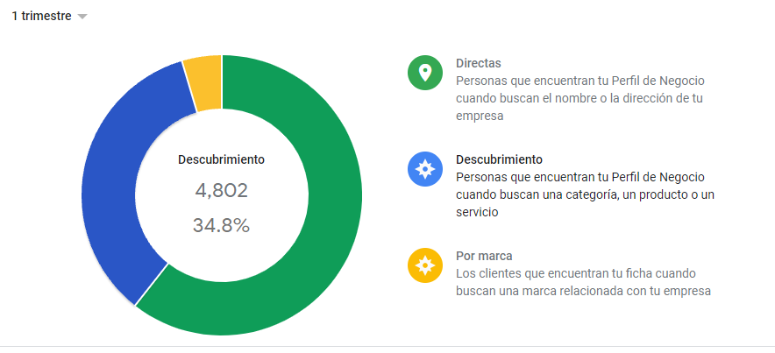
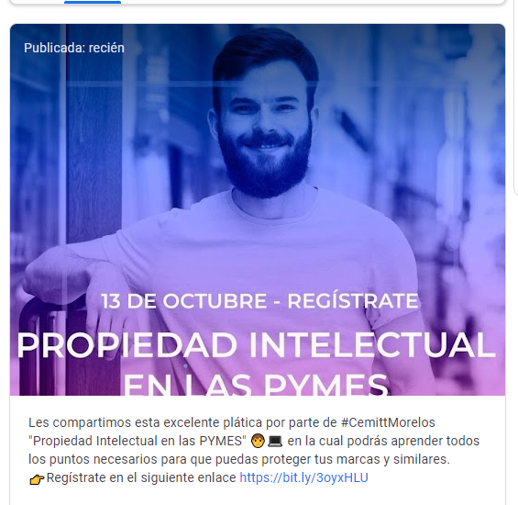
Presencia en Google My Business
13798
Búsquedas directa
4802 búsquedas a las
Marcas que apoyamos
Estadística por 1 trimestre
Av. Palmas Norte #125, Col. Bella Vista,
C.P. 62140 Cuernavaca Morelos
Tel:(777) 241 83 80 / 2418626
Shantal Hernández Villaseñor
Presidente CANACINTRA
Delegación Morelos

Slide 6


SITIO WEB canacintramorelos.org.mx
3,457 Visitas
1,166 interacción con
Contenido
606 visitas a directorio
Estadística por 1 trimestre
Av. Palmas Norte #125, Col. Bella Vista,
C.P. 62140 Cuernavaca Morelos
Tel:(777) 241 83 80 / 2418626
Shantal Hernández Villaseñor
Presidente CANACINTRA
Delegación Morelos

